Slide 1
价格-销量-配置数据挖掘
Price-Sale- Specs Database Analysis
May. 2012

Slide 2
营销信息数据种类繁多，人工进行数据分析效率较低
With wide varieties of marketing information, manually analysis comes to a low productivity.
项目背景 Project Background | 系统功能 System Functions | 项目进程 Project Progress | 项目预算 Project Budget
项目背景 Project Background
汽车营销信息种类繁多，包括成交价、销量、配置信息、商务政策等；
There is wide varieties of marketing information, such as transaction price, sales volume, specifications, commercial policies, etc;
各类数据报告纷繁复杂，在研究具体问题时需要查阅多份不同的报告；
There are all types of different reports. Too many reports to be checked when comes to a specific question;
每当需要做信息之间的交叉分析，需要人工整理相关数据，再手工做出分析图表；;
Much manual works to be done for comprehensive analysis based on different types of data;
手工进行数据分析，耗时多，易出错，效率低，占用人力资源
It takes much time for manual data analysis with high risk of mistake and low efficiency.
……

Slide 3
价格-销量-配置综合分析有效整合各类型的营销信息数据，快速方便地得出分析结果
Price-Sale- Specs Database helps on the integration of different information and a fast conclusion.
项目背景 Project Background | 系统功能 System Functions | 项目进程 Project Progress | 项目预算 Project Budget
项目目的 Project Objective
营销数据 Marketing Info
营销数据
Marketing Info
营销信息综合分析系统
Marketing Info
Analysis System
价格数据
Price
促销政策
Promotion Policy
销量数据
Sales Volume
配置信息
Specifications
销售比例数据 Sales Percentage
用户配置价值
CPV
1. 整合各类信息，进行多种组合维度分析； Multi-dimension analysis of info combination;
2. 系统自动导出分析图表，快速高效； Fast out-put of analysis charts;
3. 信息更新及时，方便翻查历史数据。 In-time data update & easy query of history data.

Slide 4
分为价格销量模块、车型装备模块以及商务政策模块三部分
项目背景 Project Background | 系统功能 System Functions | 项目进程 Project Progress | 项目预算 Project Budget
系统结构 System Structure
价格销量模块
车型装备模块
商务政策模块
价格查询
装备查询
年度政策
销量查询
数据对比
月度政策
价量分析
装备分析
产品手册
价格销量模块
提供关于价格和销量的查询及交叉分析功能
车型装备模块
提供车型装备的查询，与价格、销量等的交叉分析功能
商务政策模块
商务政策文件及产品手册的原件下载

Slide 5
价格销量模块主要提供有关价格与销量方面的查询与交叉分析
项目背景 Project Background | 系统功能 System Functions | 项目进程 Project Progress | 项目预算 Project Budget
已有系统模块-价格销量
功能模块 | 子功能 | 功能说明 | 输出内容
价格查询 | 指导价查询 | 查询在售车型型号指导价 | 数据表
 | 成交价查询 | 查询车型型号在跟踪城市的成交价、最低参考价及店头促销信息 | 数据表
 | 返点返利查询 | 按照时间段及车型查询车型型号返点、考核奖励、促销补贴信息 | 数据表
 | 车型价格段分析 | 反映竞品车型的各个在产型号的指导价分布 | 散点图
 | 车型利润分析 | 对比竞品车型或型号之间的经销商利润水平 | 柱状图
销量查询 | 销量查询 | 按级别、生产厂、车型查询销量数据 | 数据表
 | 销售比例查询 | 按照时间段及车型查询各型号在车型中的销量占比 | 数据表
价量分析 | 价格段销量分析 | 分析不同价格段下的车型销量集散区间 | 折线图
 | 车型销售比例分析 | 实现分析不同车型具体型号销量与价格维度的对比关系 | 气泡图

Slide 6
车型装备模块结合了车型装备、价格及销量数据的交叉分析。
项目背景 Project Background | 系统功能 System Functions | 项目进程 Project Progress | 项目预算 Project Budget
已有系统模块-车型装备
功能模块 | 子功能 | 功能说明 | 输出内容
装备查询 | 基本装备查询 | 查询车型最低配型号不同配置类别的装备情况 | 数据表
 | 配置CPV查询 | 按照年份、级别及配置项，查询用户配置价值数据 | 数据表
数据对比 | 配置等级方阵 | 对比各竞品的配置等级划分及构成，以及销售比例的组成 | 数据表
 | 技术参数分析 | 直观反映各竞品车型的车身尺寸对比 | 散点图
 | 价格-技术参数分析 | 反映每个车型最低配型号的价格与技术参数的对比关系 | 散点图
 |  | 反映每个车型最低配型号的价格、技术参数及车型销量的对比关系 | 气泡图
 | 装备梯度差异 | 对比车型不同配置等级(Line)之间的装备差异，及销售比例情况 | 梯度图

Slide 7
车型装备模块结合了车型装备、价格及销量数据的交叉分析。
项目背景 Project Background | 系统功能 System Functions | 项目进程 Project Progress | 项目预算 Project Budget
已有系统模块-车型装备
功能模块 | 子功能 | 功能说明 | 输出内容
装备分析 | 装备率分析 | 按照级别或指定车型范围查询配置的装备率 | 数据表
 | 装车率分析 | 按照时间段、级别或指定车型范围查询配置的装车率 | 数据表
价值分析 | 配置用户感知价值分析 | 通过用户感知价值计算竞品之间的性价比差异 | 数据表

Slide 8
商务政策模块可进行政策原件PDF的下载
项目背景 Project Background | 系统功能 System Functions | 项目进程 Project Progress | 项目预算 Project Budget
已有系统模块-商务政策
功能模块 | 功能说明 | 输出内容
月度政策查询 | 查询生产厂发布的月度促销及市场推广政策 | PDF
年度政策查询 | 查询年度商务政策 | PDF
产品手册查询 | 按车型查询产品手册 | PDF

Slide 9
项目背景 Project Background | 系统功能 System Functions | 项目进程 Project Progress | 项目预算 Project Budget
2012年增加功能模块-价格销量
功能模块 | 子功能 | 功能说明 | 输出内容
价格查询 | 车型价格段分析 | 反映竞品车型的在产型号的指导价跨度 | 跨度图
价量分析 | 竞品价量分析 | 对比各个价格段的竞品、竞品群、级别整体的销量分布情况 | 柱状图
自定义车型 | 自定义车型管理 | 由用户管理自定义车型及装备，可参与其他装备分析功能的对比 | 数据表

Slide 10
项目背景 Project Background | 系统功能 System Functions | 项目进程 Project Progress | 项目预算 Project Budget
2012年增加功能模块-车型装备
功能模块 | 子功能 | 功能说明 | 输出内容
装备查询 | 配置信息查询 | 按照车型、装备条件查询各在售型号的配置信息 | 数据表
 | 配置装备定义 | 对比竞品的不同配置等级(Line)的装备情况 | 数据表
装备分析 | 装备销量分析 | 按年份、月份分析装备的销量走势 | 折线图
 | 排量-销量分析 | 对比竞品不同排量、排挡方式、燃油特性的销售比例 | 气泡图
数据对比 | 装备差异对比 | 对比车型不同配置等级(Line)之间的装备差异，及选装包 | 数据表
 | 竞争力差异分析 | 分析同车型各型号之间型号配置差异、价格差异、CPV的差异 | 数据表
 | 配置梯度分析 | 从低到高对比车型各型号之间的指导价、销售比例、配置、CPV的差异 | 梯度图
 | 配置数据对比 | 对比不同型号的配置差异 | 数据表

Slide 11
项目背景 Project Background | 系统功能 System Functions | 项目进程 Project Progress | 项目预算 Project Budget
UI改版
功能模块 | 功能说明
整体用户界面改版 | 操作系统各个功能模块的操流程改版，并重新规划新用户使用界面。美化界面，增强用户体验。
系统英文化 | 系统操作界面全英文化，导出Excel表格内容英文化，海量数据英文化。

Slide 12
价格销量模块结合价格、返利、销售比例等数据，提供多种维度的交叉分析
项目背景 Project Background | 系统功能 System Functions | 项目进程 Project Progress | 项目预算 Project Budget
价格销量模块 Price & Sales Analysis
通过对多种基础信息的深度选择，进行不同方向的维度对比，得出不同的分析结果
By defining the basic Info and depth condition, different results could be concluded
自定义选择不同
的维度组合分析
Combination of condition defined by users
价格信息 Price | 销量信息 Sales | 分析维度 Comparison
指导价 MSRP | 销量 Sales Volume | 时间（时间段）Period
成交价 TP | 销售比例 Sales Mix | 级别 Segment
车型返利 Margin |  | 厂商 OEM
经销商成本 Dealer’s Cost |  | 车型 Model
 |  | 型号 Version
 |  | 城市 City
 |  | 价格段 Price Range

Slide 13
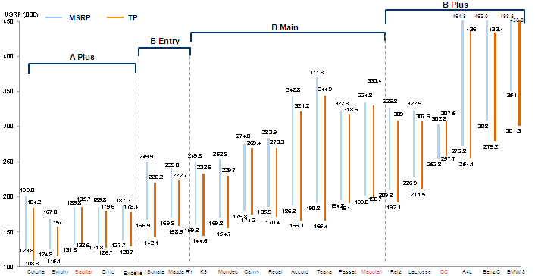
价量分析模块 – 实例说明
Sample of Price & Sales Analysis
功能作用：
项目背景 Project Background | 系统功能 System Functions | 项目进程 Project Progress | 项目预算 Project Budget
车型价格段分析 Price Range Analysis
使用目的 | 把握竞品个型号的指导价价格分布，以及成交价价格段在竞品级别中所处的位置。
功能作用 | 主要用来分析多个车型各型号之间，在不同级别中的成交价和市场价的价格段的分析。
技术实现 | 所选择车型自动从左至右按照级别排序。 统一级别车型根据指导价最低型号排序。 标识高亮显示自定义基准车型的信息。 车型型号最多选择20个

Slide 14
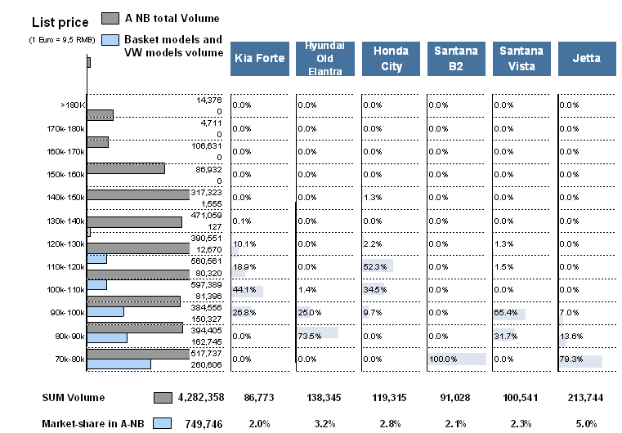
价量分析模块 – 实例说明
Sample of Price & Sales Analysis
项目背景 Project Background | 系统功能 System Functions | 项目进程 Project Progress | 项目预算 Project Budget
竞品群价量分析 Price & Mix Analysis of Core Competitors
使用目的 | 帮助客户分析竞品的的市场份额，有利于了解对手的定价和销售状况。
功能作用 | 对比某一时间段内，竞品群自身及整体，以及整个级别在各个价格段的销量密度和市场份额
技术实现 | 采用横向的双柱图表展示整个市场以及自身车型的市场比例 采用表格方式展现竞品群在各个价格段中的销售占比 通过表格加图形的方式来统计各个竞品和自身的市场份额

Slide 15
车型装备模块结合了车型装备、价格、销量、销售比例等基础数据，提供多维度的交叉分析
项目背景 Project Background | 系统功能 System Functions | 项目进程 Project Progress | 项目预算 Project Budget
车型装备模块 Specs Analysis
通过对多种基础信息的深度选择，进行不同方向的维度对比，得出不同的分析结果
By defining the basic Info and depth condition, different results could be concluded
自定义选择不同
的维度组合分析
Combination of condition defined by users
装备信息 | 其它信息 | 分析维度 Comparison
配置数据 Specs | 指导价 MSRP | 车型 Model
用户感知价值 CV | 成交价 TP | 型号 Version
 | 销量 Sales Volume | 装备 Equipment
 | 销售比例 Sales Mix | 动力总成 Power Train

Slide 16
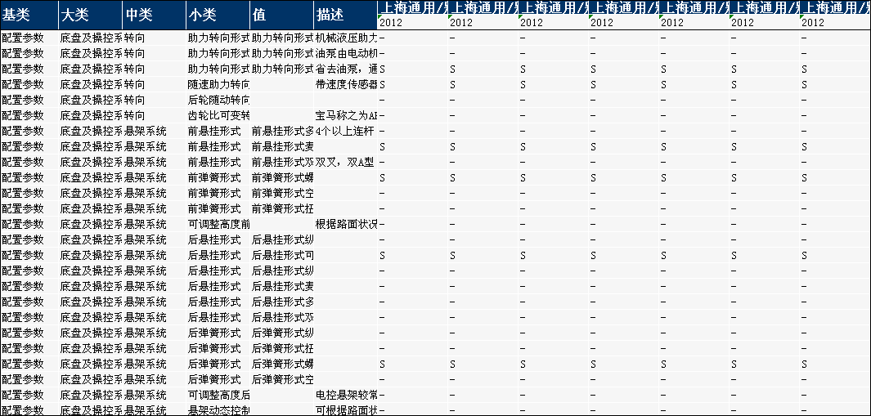
车型装备模块– 实例说明
Sample of Specs Analysis
项目背景 Project Background | 系统功能 System Functions | 项目进程 Project Progress | 项目预算 Project Budget
配置信息查询 Specs Query
使用目的 | 帮助客户快速检索车型的具体配置。
功能说明 | 可通过车型查询具体配置情况，也可按照装备查询包含该装备的车型
技术实现 | 采用一汽大众的配置项 采用一汽大众的配置分类级别 整个差异用中国式报表形式展现 “S”表已经安装 “-”表没有安装

Slide 17
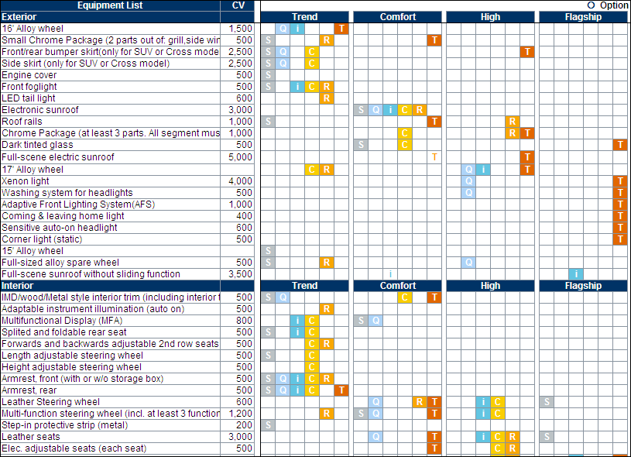
车型装备模块– 实例说明
Sample of Specs Analysis
项目背景 Project Background | 系统功能 System Functions | 项目进程 Project Progress | 项目预算 Project Budget
配置装备定义Equipment Definition
使用目的 | 帮助客户分析竞品的的型号配置情况。能够了解同级别型号的配置装车率
功能作用 | 对比每项配置在竞品群中不同Line的型号中的装备情况
技术实现 | 采用多Line的分级方式，并且可以根据用户自定义Line名称。 Line的个数不加限制 每条Line做多为6个型号提供选择 完全采用一汽大众的配置列表清单和CV价格 在Line中用车型首字母标识该车

Slide 18
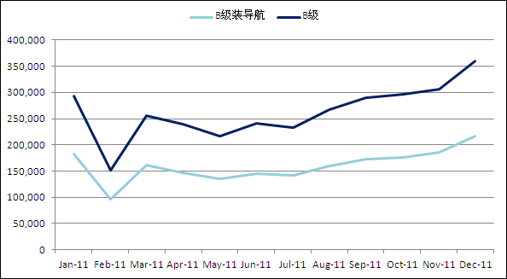
车型装备模块– 实例说明
Sample of Specs Analysis
项目背景 Project Background | 系统功能 System Functions | 项目进程 Project Progress | 项目预算 Project Budget
装备销量分析 Sales Trend by Equipment
使用目的 | 帮助客户分析在一个时间段内装备了某个配置的车型的销量销量走势
功能说明 | 对比装备了某个配置的车型销量与级别整体销量的差异
技术实现 | 采用图表形式展现时间段的销量走势 采用不同颜色来区分配置 同时分析6个配置的销量走势

Slide 19
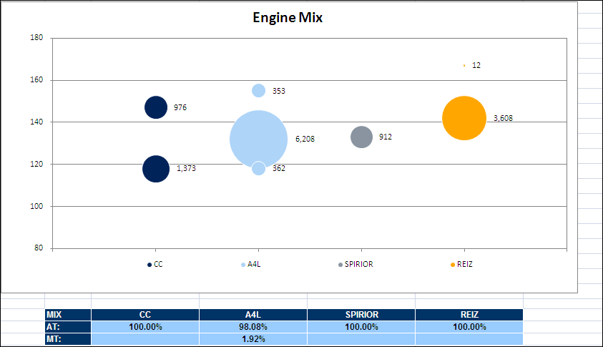
车型装备模块– 实例说明
Sample of Specs Analysis
项目背景 Project Background | 系统功能 System Functions | 项目进程 Project Progress | 项目预算 Project Budget
排量-销量分析Engine MIX
使用目的 | 分析市场竞品在不同排量中的销售比例，帮助用户把握市场消费主力队排量排挡的要求。
功能说明 | 根据竞品市场的型号销量和排量销量来提供分析
技术实现 | 采用气泡图和二维表来展现排量与销量之间的关系 系统根据所选择的竞品最低排量设定横坐标的基准值 采用不同颜色标识自己和竞品车型 计算逻辑：累计型号销售比例=所选时间段内各月份的型号销量之和/所选时间段内各月份的车型销量之和

Slide 20
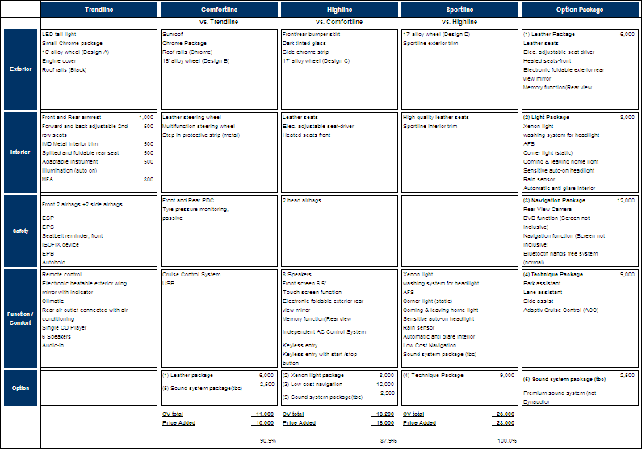
车型装备模块– 实例说明
Sample of Specs Analysis
项目背景 Project Background | 系统功能 System Functions | 项目进程 Project Progress | 项目预算 Project Budget
装备差异对比 Offer Structure
使用目的 | 主要用来分析同一车型在不同Line中的配置差异，便于指导Line这间的装备变化。
功能说明 | 分析同一车型车型在不同Line中的配置中的差别和CV价值。并且根据指数体现出指导价和基本配置中的价差比
技术实现 | 采用一汽大众的CV，并根据客户要求是否显示CV值 采用一汽大众的配置装备和配置级别 指数=Line的型号的CV值之和/与前一个Line的型号的指导价差距 单独显示选装产品列于最下行

Slide 21
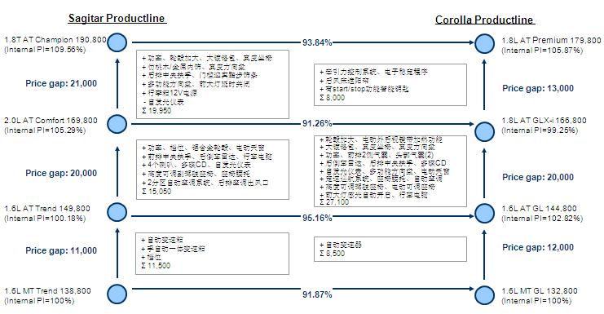
车型装备模块– 实例说明
Sample of Specs Analysis
项目背景 Project Background | 系统功能 System Functions | 项目进程 Project Progress | 项目预算 Project Budget
竞争力差异对比Competitive Strength
使用目的 | 比较不同车型之间的竞争力差异分析，包括不同版本和配置之间的竞争力分析
功能说明 | 分析同车型在不同line之间的配置和CV的差异比较。同时比较竞品与自身在每个Line之间的差异分析和百分比
技术实现 | 采用一汽大众的CV，并根据客户要求是否显示CV值。 采用一汽大众的配置装备和配置级别。 包括同车型不同Line之间的CV值的差额以及指导价的差额。 与竞品之间的竞争力百分比

Slide 22
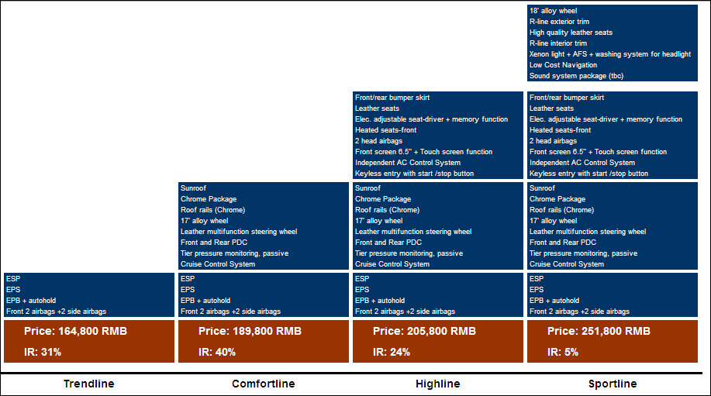
车型装备模块– 实例说明
Sample of Specs Analysis
项目背景 Project Background | 系统功能 System Functions | 项目进程 Project Progress | 项目预算 Project Budget
配置梯度分析
使用目的 | 帮助客户分析车型中不同Line型号之间的配置差异
功能说明 | 分析不同Line型号的配置的差异具体展现。
技术实现 | 采用一汽大众的CV，并根据客户要求是否显示CV值。 采用一汽大众的配置装备和配置级别。 包括同车型不同Line之间的CV值的差额以及指导价的差额。 根据指导价由低到高从左至右排列差异 提供各Line的指导价和IR销售比例

Slide 23
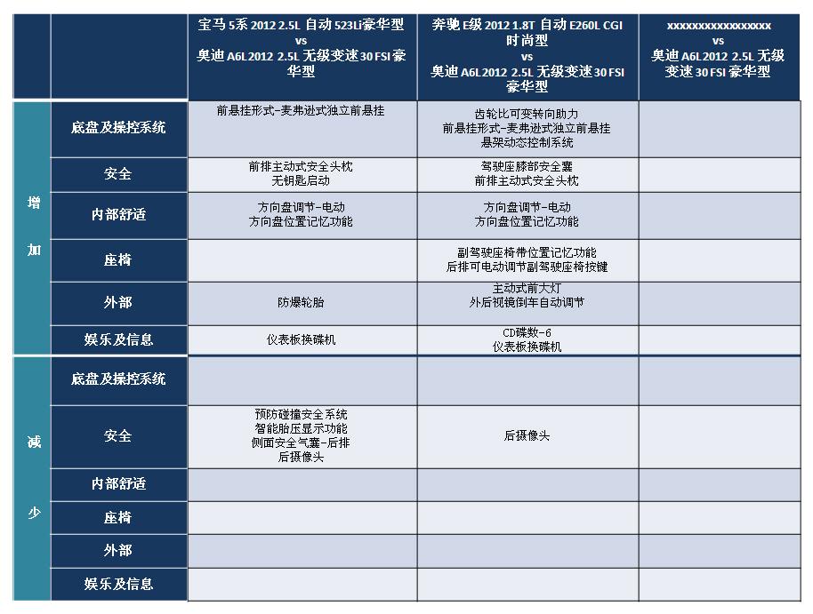
车型装备模块– 实例说明
Sample of Specs Analysis
项目背景 Project Background | 系统功能 System Functions | 项目进程 Project Progress | 项目预算 Project Budget
配置数据对比
使用目的 | 帮助客户分析竞品型号之间的差异配置。可以体现竞品与自身型号的配置差异主要集中在某个配置类别领域
功能说明 | 根据选定的自身车型与各竞品车型之间的配置差异的具体展现
技术实现 | 采用一汽大众的配置装备和配置级别。 采用表格来展现与竞品之间配置的增加和减少差异装备

Slide 24




用户通过WEB浏览器，使用个人账号和密码，可随时登录系统
Users can log in with a unique ID and password through WEB
项目背景 Project Background | 系统功能 System Functions | 项目进程 Project Progress | 项目预算 Project Budget
系统访问方式 System Log In
Web浏览器
by Web
系统服务器
System Server
WEB浏览器访问，可以随时查看信息
Log In by WEB at any time
客户端
Users
Internet

Slide 25
所有新功能模块在2012年7月前完成开发和测试，8月正式升级
项目背景 Project Background | 系统功能 System Functions | 项目进程 Project Progress | 项目预算 Project Budget
新模块推出进度 New Function Progress
模块 Module | 功能模块 Function | 6.30 | 7.15 | 7.30 | 8.15 | 8.30
价格销量模块 | 车型价格段分析
 | 竞品价量分析
车型装备模块 | 配置信息查询
 | 配置装备定义
 | 装备差异对比
 | 装备销量分析
 | 自定义车型管理

Slide 26
项目预算为RMB
Budget of this project is RMB
Background | Research system | Project process | Project budget
项目预算 Project budget

Slide 27
Thanks
Possibility From Persistence！

